Slide 1



Product Documentation
<Super Perfect Sun Cream>
Specialize in Multifunctional Cosmetics
  480, Gyejok-ro, Dong-gu, Daejeon, Korea
  Tel : +82 42 632 6992
  Fax : +82 42 632 6994
  E-mail : amicell@amicell.co.kr
  www. Amicell .co . kr

Slide 2


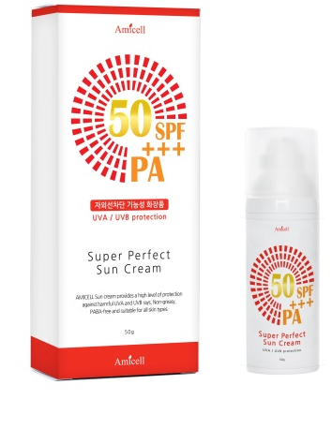
产品介绍
Amicell Super Perfect sun cream
UVA,UVB 同时阻断 , SPF50 +/PA+++
舒缓轻盈，
强力的紫外线阻断
SPF50+/PA+++
50x15分＝750分 UV约13个小时阻断
双重紫外线阻断
超强的持续性
优秀的皮肤亲和性
50ml
Amicell
Ami 一词是为“朋友”之意的法语和有“细胞”之意的英文 cell 的合成词 蕴含着我们公司“想成为顾客最亲近的朋友”的经营哲学

Slide 3
产品介绍
紫外线种类共分3种
根据紫外线的波长可以分为ABC三种，其中的UVC被臭氧层阻断，所以UVA和UVB会对皮肤造成影响
UVA占据紫外线的90%以上，被公认是皮肤老化以及促使痣和雀斑恶化的主要原因。
从日出开始直到日落的一整天，一年四季始终存在，无论是多云的阴天还是下雨天都不可避免的，甚至于可以透过玻璃。
UVB在夏天增加，UVB由于波长较短所以虽然不能渗透的很深但是过多的照射也会造成晒伤或者红斑，水泡，炎症等，是造成皮肤老化的原因。
SPA和PA指数是什么？
-SPF: 表示阻挡使皮肤变红或者晒伤的UVB的指数，1 SPF相当于具有15~20分钟的阻挡持续力。
-PA： 阻挡引起痣和斑，色素沉积皮肤变黑的UVB的指数，有PA+, PA++, PA+++ 3种。
-PA+ 效果 弱
-PA++ 效果 中
-PA+++ 效果 强
*日常生活（每日用）使用SPA30~40,PA++ 最为适用。
Amicell
Ami 一词是为“朋友”之意的法语和有“细胞”之意的英文 cell 的合成词 蕴含着我们公司“想成为顾客最亲近的朋友”的经营哲学

Slide 4
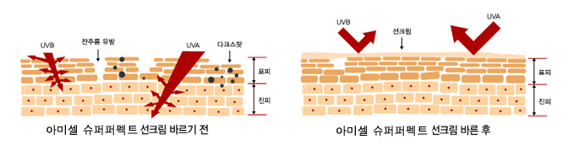
产品的特征与优点
双重防晒
-通过强力的紫外线阻挡效果（spf 50+ /PA+++)
从因受皮肤受日光辐射老化的两个原因使皮肤变黑的A紫外线和使皮肤变红晒伤的
B紫外线去保护皮肤和防止皮肤受到伤害。
超强的持续力
- 不会因水和汗液轻易褪去的防水产品
优秀的皮肤亲和性
- 获得专利的天然提取物会使发热敏感的皮肤变得健康和富有活力。
- 舒缓轻薄的触感，无粘着感，无油光，给皮肤清爽的感觉。
绝对不含对皮肤有害的5种成分
- 人工防腐剂，酒精，人工色素，动物性原料，二苯甲酮
Amicell
Ami 一词是为“朋友”之意的法语和有“细胞”之意的英文 cell 的合成词 蕴含着我们公司“想成为顾客最亲近的朋友”的经营哲学

Slide 5
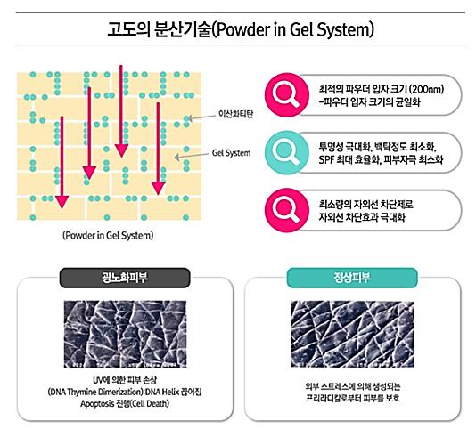
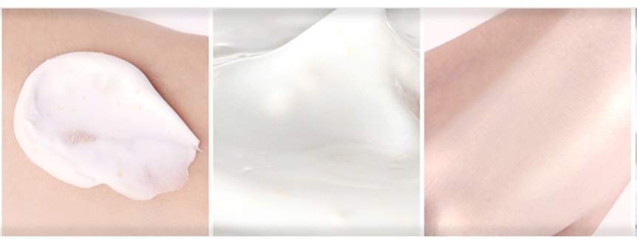
产品的特征与优点
无粘着感，无白浊现象
- 使用高超的微沙技术
（Power in gel system）微粒化使其轻薄且紧贴皮肤，无凝结和白浊现象。
*最佳的粉粒子大小（200nm）
-粉粒子大小的均一化
*透明性极大化，白浊程度最小化，
SPF最大效率化，皮肤刺激最小化
*用最少的防晒霜
最大的防晒效果
光滑细腻的使用体验
- 含水的网状构造高分子防晒霜。
- 无不适感，清爽的使用体验
Amicell
Ami 一词是为“朋友”之意的法语和有“细胞”之意的英文 cell 的合成词 蕴含着我们公司“想成为顾客最亲近的朋友”的经营哲学

Slide 6
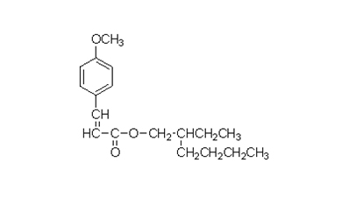
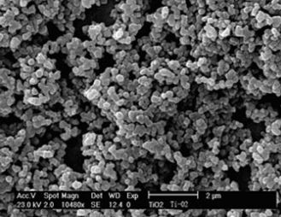
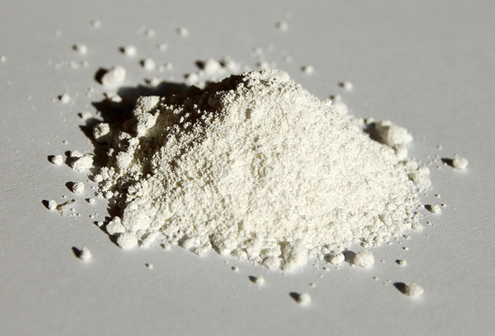
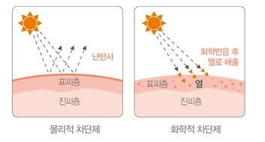
主要成分
1)锌氧化层
2)钛氧化层
-FDA认证,韩国食药厅认证的紫外线阻断成份.
-物理性紫外线阻断原料
-不仅可以阻断紫外线的辐射还可以分散可见光线
-着色剂和防晒霜使用的矿物成份无机氧化物,对皮肤刺激
较弱
-有防止氧化的作用和隔离外部有害 环境 保护皮肤预防 损伤
-镇定皮肤和抗氧化作用
-食药厅认证紫外线阻断机能性成份
-矿物质的一种紫外线阻断成份中最接近天然成分,是最理想的紫外线阻断成份
-物理性紫外线阻断原料
-无毒，无刺激
-不会使皮肤有不适，虽然是化学的但是依然安全
-广泛的紫外线阻断能力
1. 物理性阻断剂是将照射在皮肤上的紫外线
反射出去来实现紫外线的阻断。
2. 化学性阻断剂是吸收后将其转化为热能排出，
此时产生的热就 成为皮肤老化的元凶，
各种化学成分还会给皮肤带来刺激。
紫外线最短效果也相对降低。
*物理性阻断剂效
果显著的理由?
Amicell
Ami 一词是为“朋友”之意的法语和有“细胞”之意的英文 cell 的合成词 蕴含着我们公司“想成为顾客最亲近的朋友”的经营哲学

Slide 7
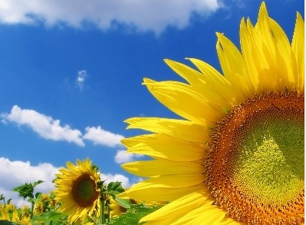
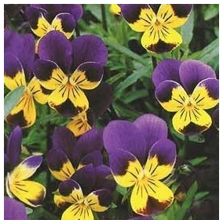
主要成分
3) 葵花籽油
Helianthus Annuus(Sunflower) Sees Oil
4) 水解堇菜高浓缩液
Hydrolyzes viola tricolor extract
富含丰富的维他命A和E，以及优秀的保湿效果
富含构成细胞的卵磷脂,有卓越的细胞再生功效
显著的皮肤镇静功效,不容易引起过敏
无论是敏感皮肤还是油性皮肤都可以放心使用,还有角质皮肤也同样适用.
使用三色堇菜提取物具有强化保湿力功效
富含大量的具有显著抗酸化力的类黄酮成份。
祛除有害酸和自由基。
预防皮肤酸性伤害。
Amicell
Ami 一词是为“朋友”之意的法语和有“细胞”之意的英文 cell 的合成词 蕴含着我们公司“想成为顾客最亲近的朋友”的经营哲学

